Slide 1
Chào mừng các thầy cô về dự giờ
Chào mừng các thầy cô về dự giờ
MÔN: CÔNG NGHỆ
Lớp: 3
BÀI 9: LÀM BIỂN BÁO GIAO THÔNG ( TIẾT 4)

Slide 2
KHỞI ĐỘNG
? Hãy nêu tác dụng của biển báo giao thông?
+ Giúp người tham gia giao thông không đi sai luật, tạo ra văn hóa giao thông tốt đẹp, giúp lái xe được thuận lợi hơn, giúp đảm bảo an toàn cho người tham gia giao thông….
? Làm mô hình biển báo gồm mấy bộ phận chính?
+ Các bộ phận chính của mô hình biển báo gồm: đế, cột, phần chính.

Slide 3
Thứ ba ngày 28 tháng 3 năm 2023
Bài 9
LÀM BIỂN BÁO GIAO THÔNG
Tiết 4

Slide 4
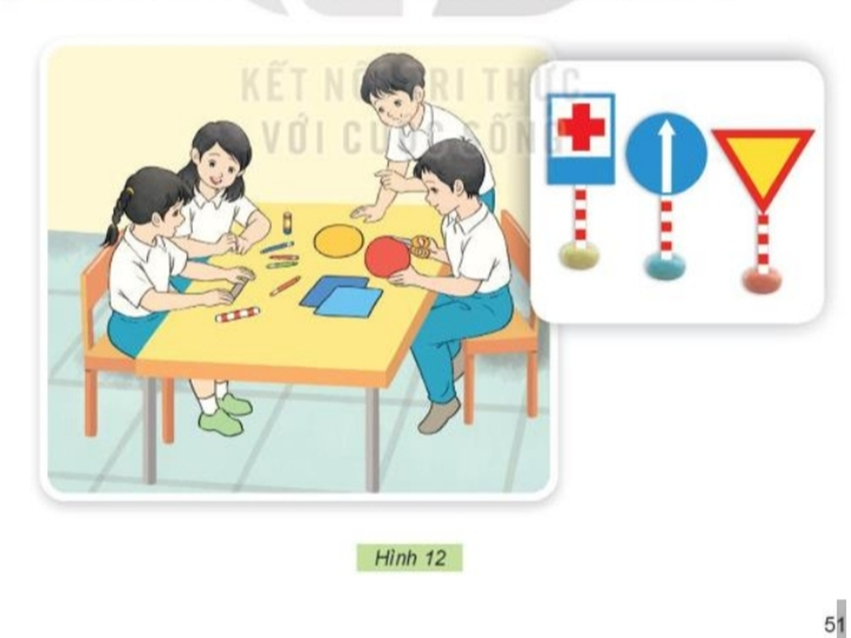
Thứ ba ngày 28 tháng 3 năm 2023
BÀI 9: LÀM BIỂN BÁO GIAO THÔNG (TIẾT 4)
2. LÀM MÔ HÌNH BIỂN BÁO GIAO THÔNG
KHÁM PHÁ
THẢO LUẬN NHÓM BỐN
Quan sát Hình 12,13,14,15,16 SGK trang 51,52, 53
? Nêu các bước làm biển báo hình tam giác?

Slide 5
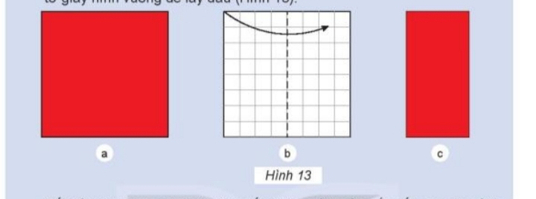
+ Có nhiều cách để tạo biển báo có dạng hình tam giác ( biển cảnh báo nguy hiểm). Em có thể tham khảo cách sau đây.
Bước 1: Dùng giấy thủ công màu đỏ để cắt một hình vuông có cạnh là 8 cm. Gập đôi tờ giấy hình vuông để lấy dấu (Hình 13)

Slide 6
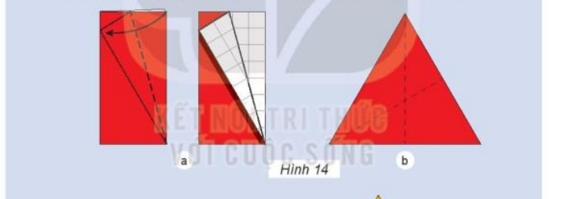
Bước 2: Gấp đỉnh hình vuông vào đường dấu giữa, chỉnh sửa nếp gấp sao cho đỉnh hình tam giác sau khi gấp trùng khít với đỉnh hình vuông phía dưới. Dùng bút chì kẻ theo đường màu đỏ và cắt, ta được hình tam giác ( Hình 14)

Slide 7
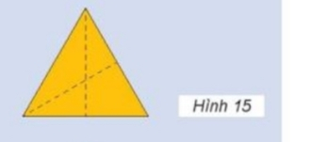
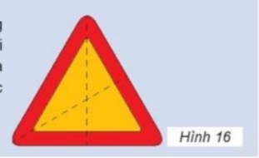
Bước 3: Cắt một hình tam giác màu vàng từ một hình vuông có cạnh 7 cm theo cách như trên ( Hình 15)
Bước 4: Dán hình tam giác màu vàng chồng lên tam giác màu đỏ sao cho hai đường dấu giữa trùng khít lên nhau và làm tròn các đỉnh của hình tam giác ( Hình 16)

Slide 8
THỰC HÀNH

Slide 9
GIỚI THIỆU SẢN PHẨM

Slide 10
Các tiêu chí đánh giá sản phẩm như sau:
Đúng kích thước
2. Màu sắc cân đối
3. Sản phẩm chắc chắn.

Slide 11
? Nêu điểm giống và khác nhau về biển báo của nhóm mình và nhóm bạn?
? Nêu vật liệu và cách làm của nhóm mình ?

Slide 12
ĐỐ BẠN

Slide 13
? Các sản phẩm biển báo trên của bạn đã làm bằng những vật liệu nào ?
+ Những biển báo này các bạn làm bằng giấy bìa caton, bằng giấy màu, …
? Để làm một mô hình biển báo giao thông các con đã sử dụng bao nhiêu bước?
+ Để làm một mô hình biển báo giao thông các con đã sử dụng qua 4 bước.

Slide 14
Làm biển báo giao thông gồm 4 bước:
Bước 1: Làm biển báo
Bước 2: Làm cột biển báo
Bước 3: Làm đế biển báo
Bước 4: Hoàn thiện sản phẩm

Slide 15
Thảo luận nhóm 4 các câu hỏi sau:
? Biển bao ra đời khi nào?
? Có mấy loại biển báo?
? Các thông tin về biển báo mà em ghi nhớ được?
? Biển báo được làm bằng vật liệu gì?

Slide 16
Thảo luận nhóm 4 các câu hỏi sau:
? Biển bao ra đời khi nào?
+ Biển báo hiệu ra đời cách đây hơn hai nghìn năm.
? Có mấy loại biển báo?
+ Có 1 loại biển báo dạng chữ ghi trên các trụ cột.
? Các thông tin về biển báo mà em ghi nhớ được?
+ Các trụ cột được ghi bằng các dạng chữ.
? Biển báo được làm bằng vật liệu gì?
+Biển báo được làm bằng các cột trụ.

Slide 17
NHẮC LẠI
? Nêu các bước gấp, cắt, dán biển báo giao thông ?
Quy trình làm biển báo gồm 4 bước:
Bước 1: Làm biển báo
Bước 2: Làm cột biển báo
Bước 3: Làm đế biển báo
Bước 4: Hoàn thiện sản phẩm

Slide 18
Kính chúc các thầy cô giáo mạnh khỏe
Chúc các em chăm ngoan học tốt!

